Slide 1
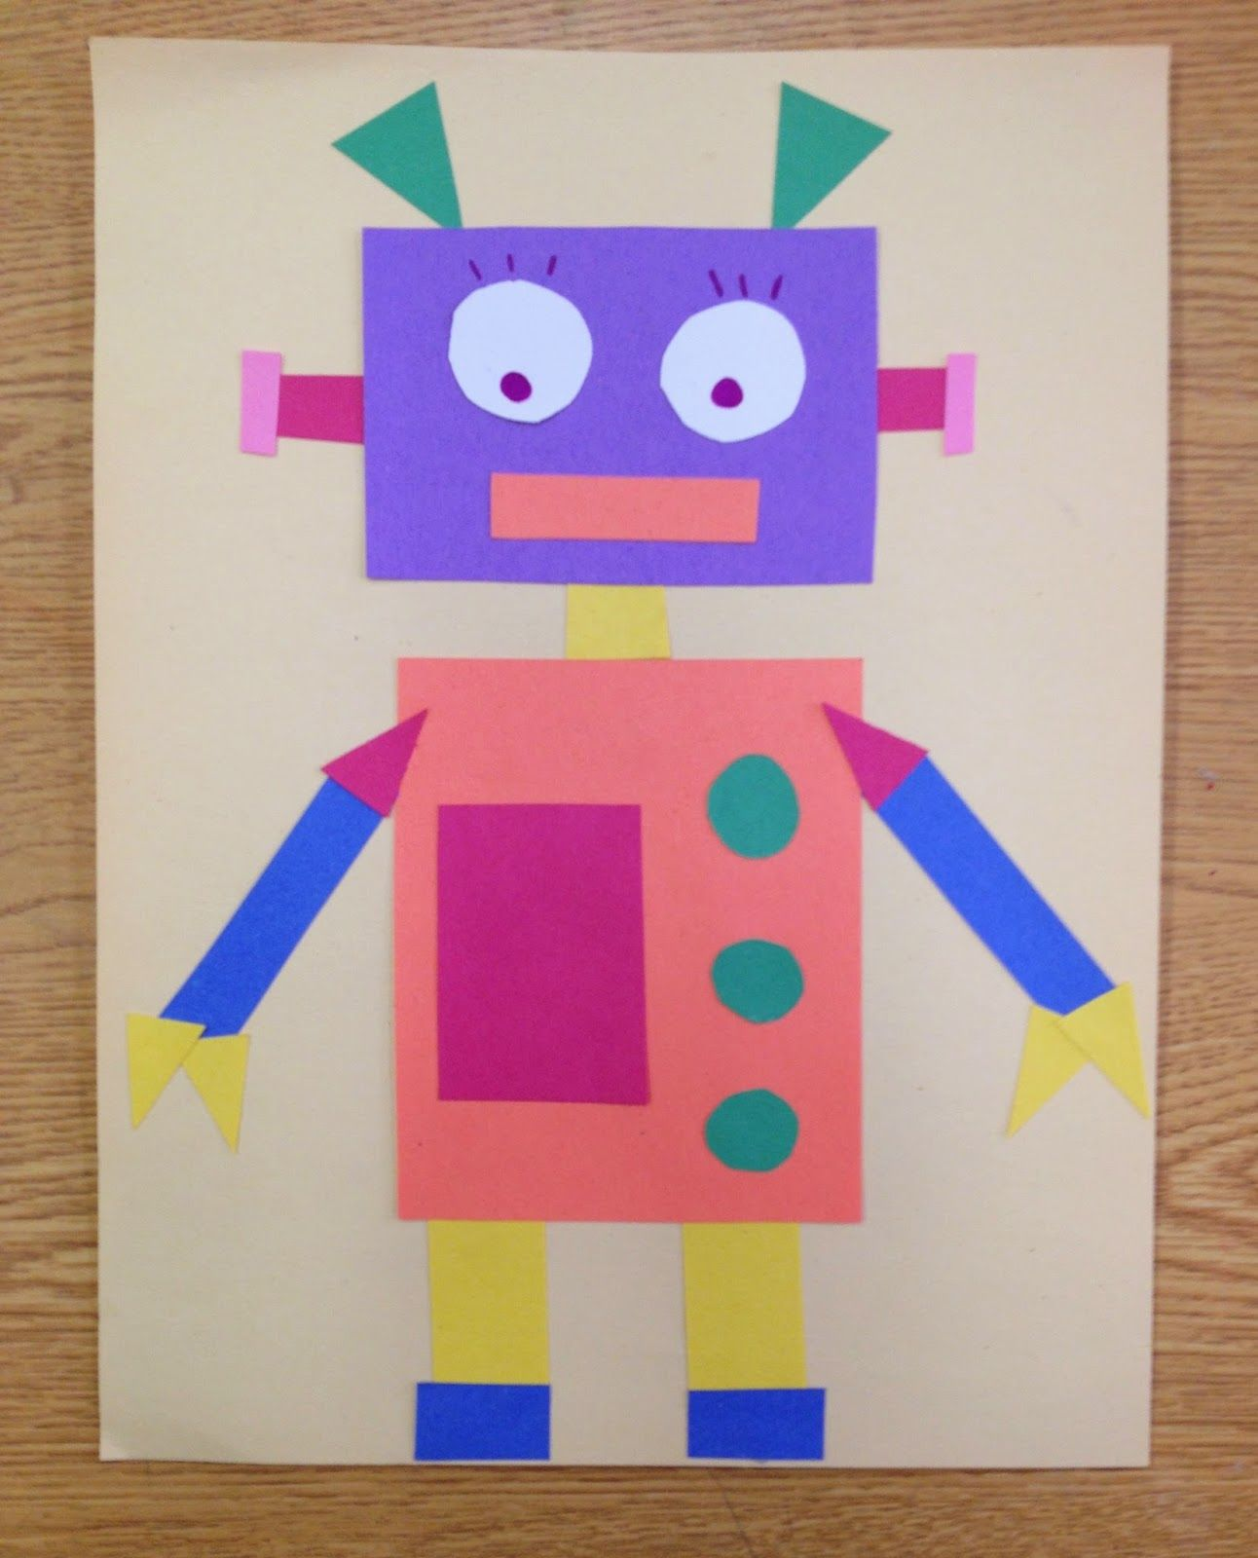
Ανθρωπάκια από σχήματα

Slide 2
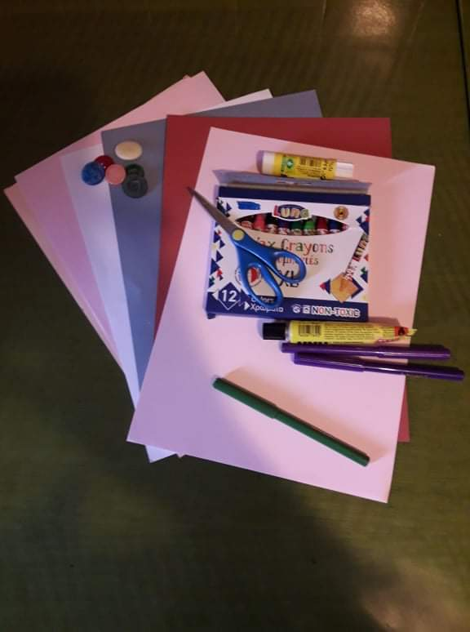
Υλικά:
Χαρτόνια , χρωματιστά χαρτιά , κόλλες , ψαλίδι , χρώματα

Slide 3
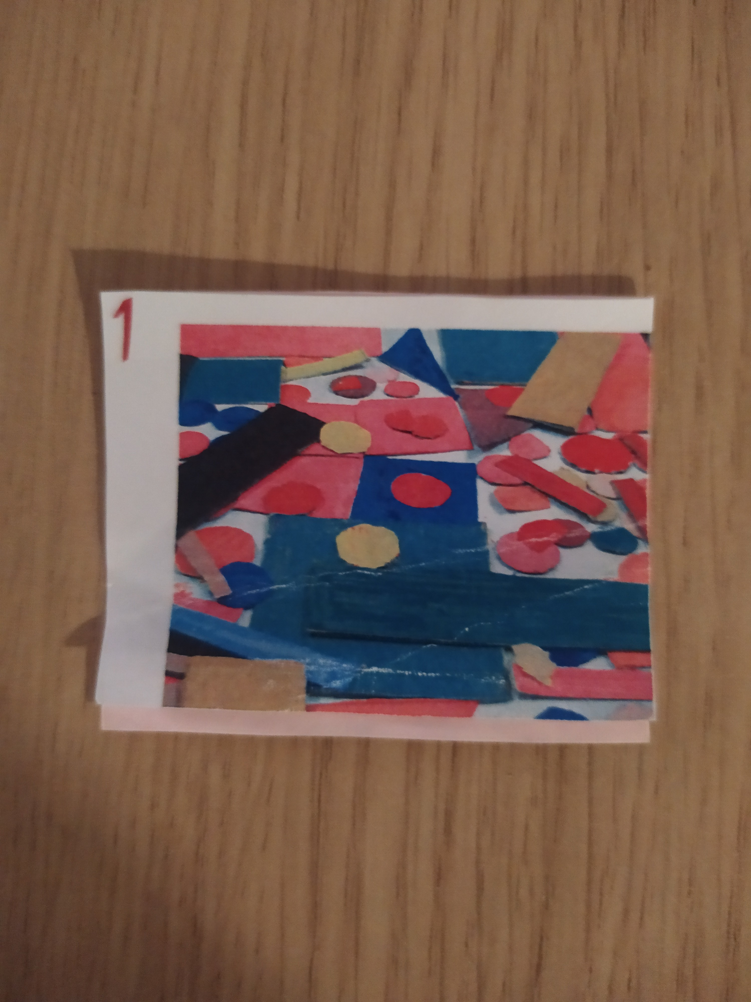
Σχεδιάστε διάφορα σχήματα μικρά και μεγάλα και κόψτε τα με το ψαλιδάκι.

Slide 4
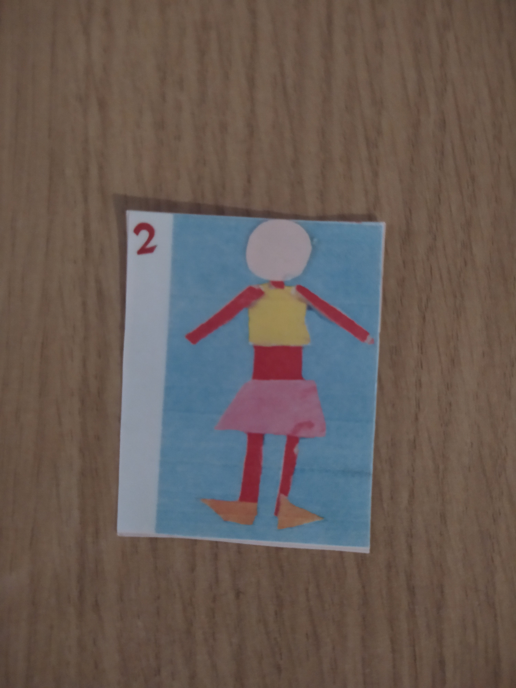
Διαλέξτε αυτά που θα ενώσετε για να φτιάξετε ανθρωπάκια.

Slide 5
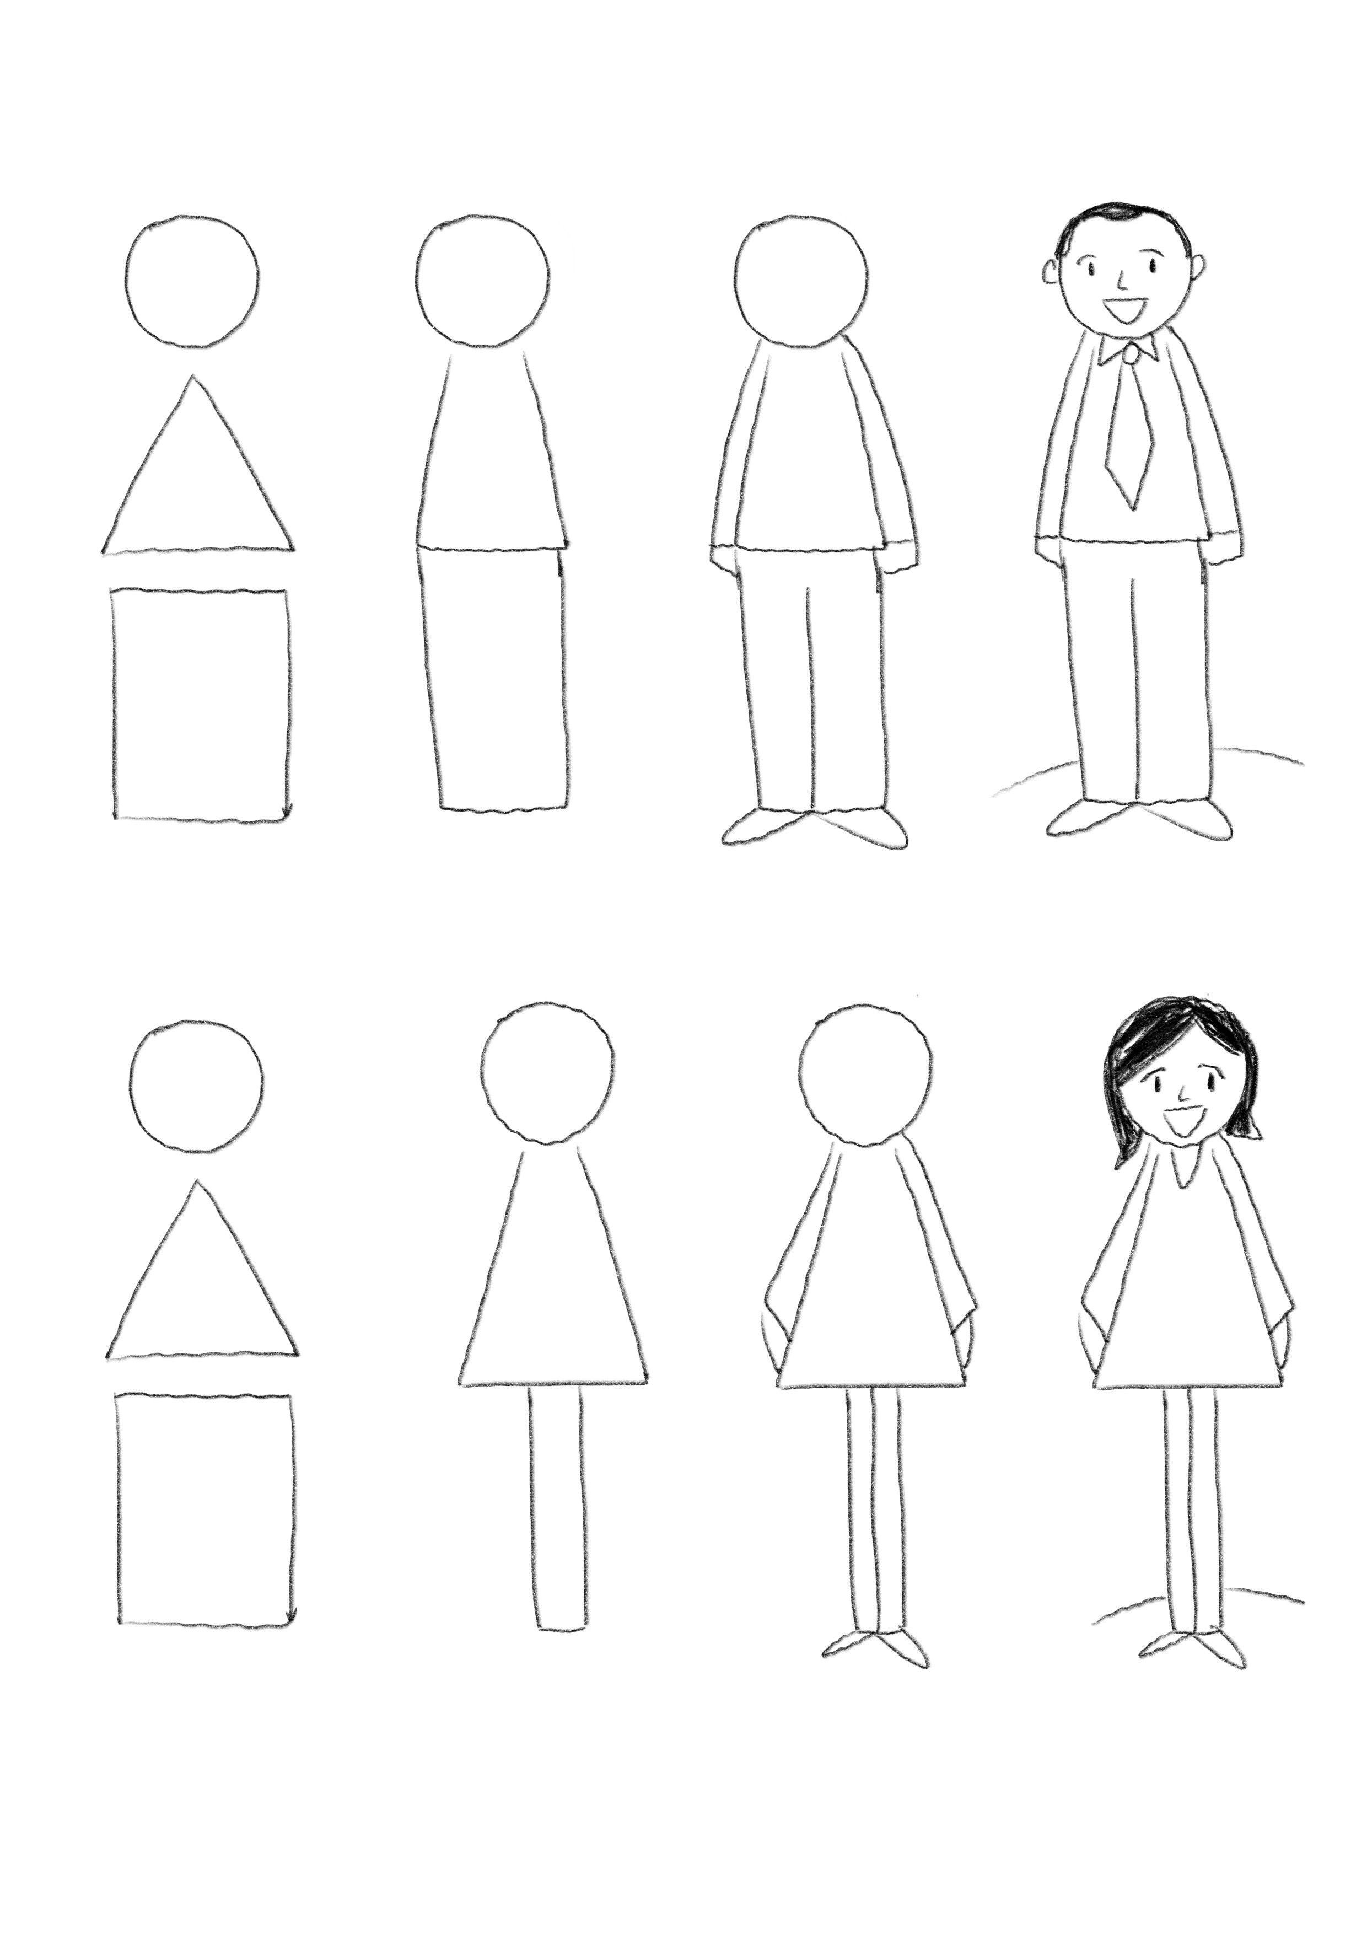

Slide 6
Βήμα βήμα σχεδιάστε κι εσείς τα δικά σας ανθρωπάκια και χρωματίστε τα με έντοντα χρώματα.

Slide 7
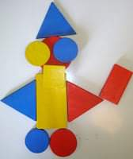

Slide 8
ΚΑΛΗ ΕΠΙΤΥΧΙΑ!
Σάββας Χαλκίδης

